Slide 1
Κυμματικά φαινόμενα
Μαθήματα 7και 8

Slide 2
Μελέτη κυμματικών φαινομένων με συμμετοχή στην έρευνα.
Η συμμετοχή μας στην έρευνα με θέμα την διδασκαλία κυμματικών φαινομένων μας δίνει την ευκαιρία να:
Κατανοήσουμε καλύτερα τα φαινόμενα αυτά με την βοήθεια των συσκευών που αυτόν τον καιρό έχουμε στο εργαστήριο.
Προσεγγίσουμε βιωματικά την διδακτική έρευνα με την συμμετοχή μας σε αυτή και την συζήτηση που θα ακολουθήσει στο πλαίσιο του μαθήματος.

Slide 3
Κυμματικά φαινόμενα
Όσον αφορά τα κυμματικά φαινόμενα, περισσότερα μπορείτε να βρείτε:
στις σημειώσεις του μαθήματος της Φυσικής
Στο βιβλίο «ΕΙΣΑΓΩΓΗ στις έννοιες & τις θεωρίες ΤΗΣ ΦΥΣΙΚΗΣ ΕΠΙΣΤΗΜΗΣ» των G. Holton & S. Brush, επιμέλεια Κ. Σκορδούλης, σελ 429-433

Slide 4
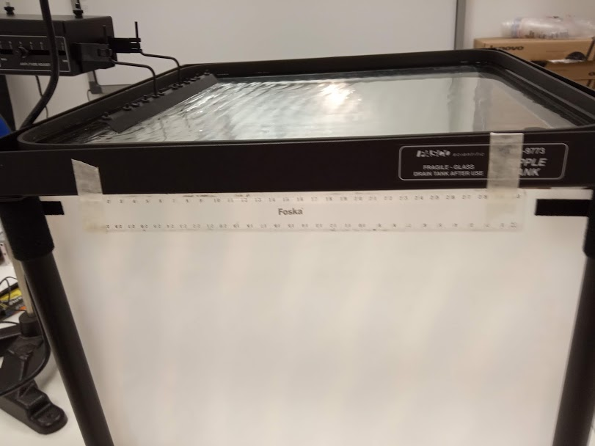
Εικόνες από την ως τωρα συμμετοχή μας.

Slide 5
